Slide 1
总复习

Slide 2
考试时间
返校之后，具体时间待定.

Slide 3
第一篇 力学

Slide 4
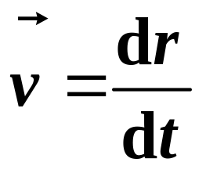
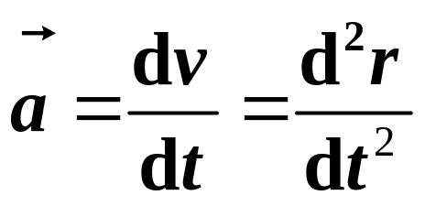
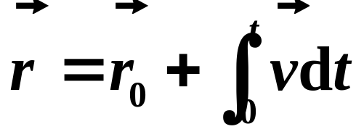
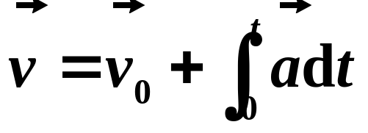
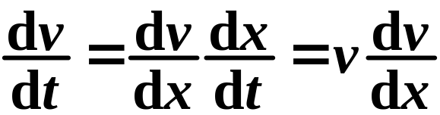
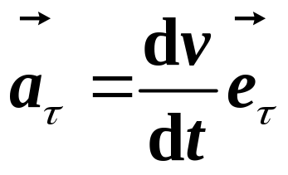
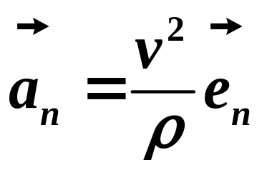
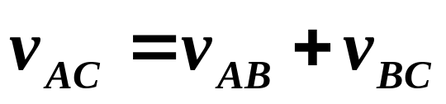
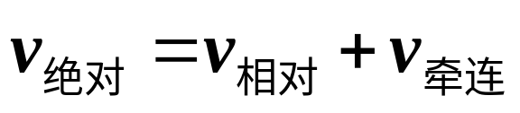
第一章：质点运动学
微分问题：
速度：
加速度：
积分问题：
位移：
﹡隐式问题：
速度：
自然坐标系下：
切向加速度：
法向加速度：
相对运动：

Slide 5
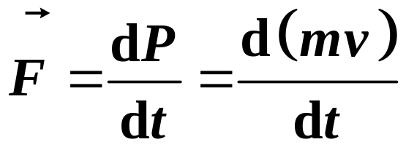
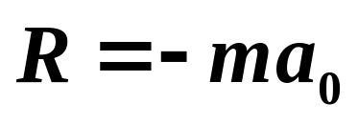
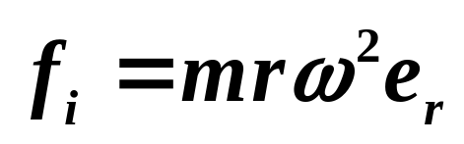
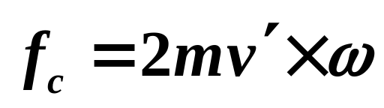
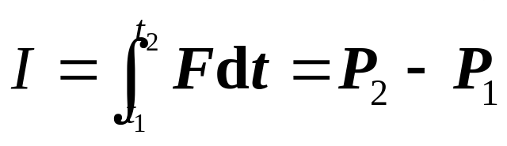
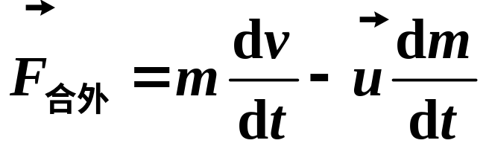
第二章：牛顿动力学
牛顿第二定律：
惯性力：
惯性离心力：
科里奥利力：
科里奥利力的实例：傅科摆、落体偏东、信风等
（力对时间的积累
等于动量的变化）
动量定理：
﹡变质量问题：链下落，链提起等
动量守恒定律：当一个质点系所受的合外力为零时，该
质点总动量保持不变。
密歇尔斯基方程：

Slide 6

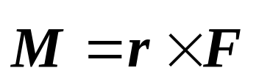
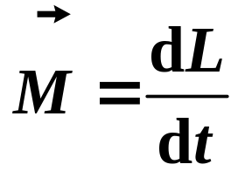
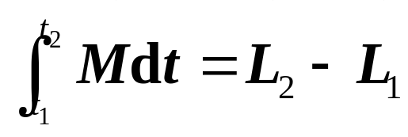
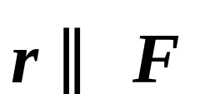
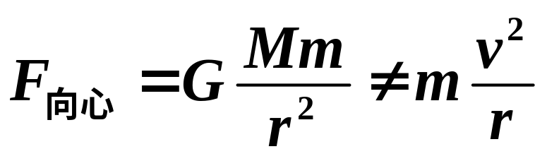
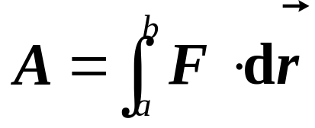
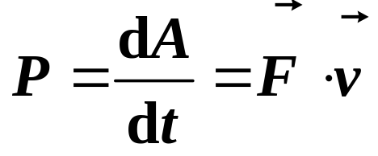
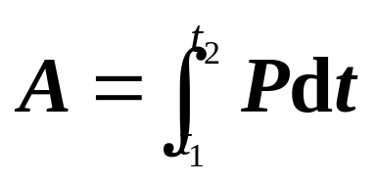
角动量：
力矩：
（力矩对时间的积累
等于角动量的变化）
角动量定理：
角动量守恒定律：当一个质点系相对于某一参考点所受
的合外力矩M为零时，该质点总角动量保持不变。
质点受到有心力，对力心的角动量守恒
﹡有心力系统，当轨道为椭圆时，
功：
（力对空间的积累效应）
功率：
（做功的快慢）

Slide 7
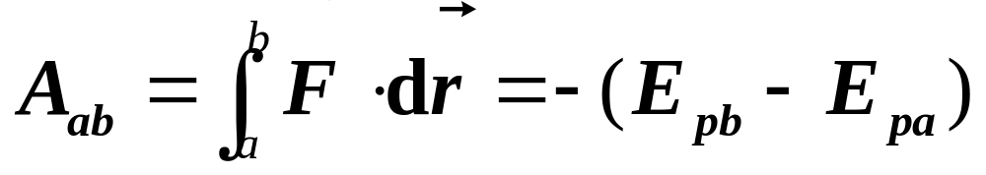
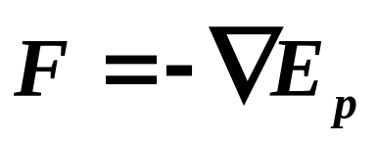
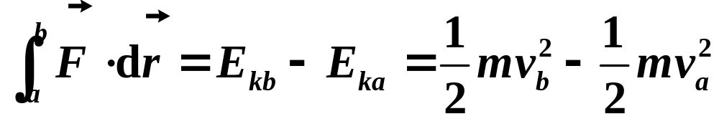
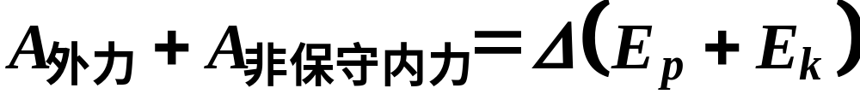
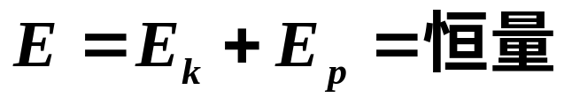
保守力所做的功与路径无关，等于势能增量的负值
推论：保守力沿任一闭合回路做功为零
保守力等于势能梯度的负值：
动能定理：
功能原理：
机械能守恒定律：系统只有保守内力做功，合外力和非
保守内力做功为零时，系统总机械能保持恒定。

Slide 8
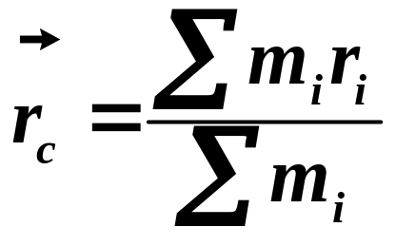
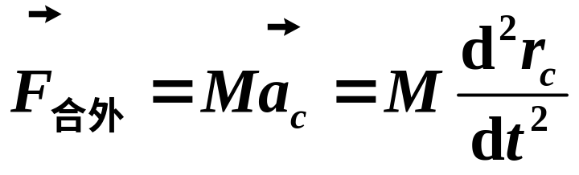
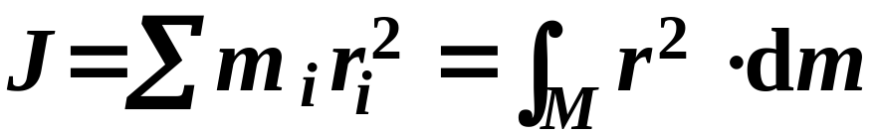
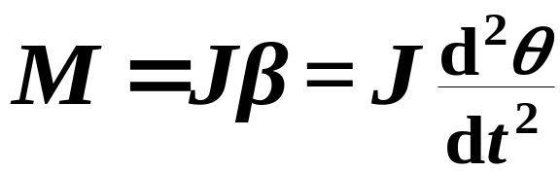

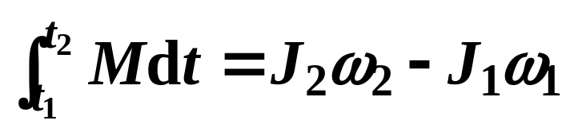
第三章：刚体动力学
质心：
刚体平动的运动方程：
转动惯量：
常见刚体的转动惯量：P79
定轴转动定律:
刚体对定轴的角动量:
角动量定理:

Slide 9


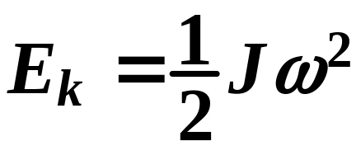
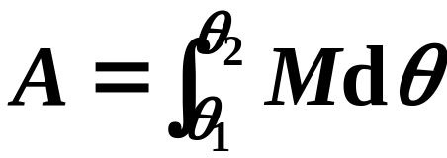
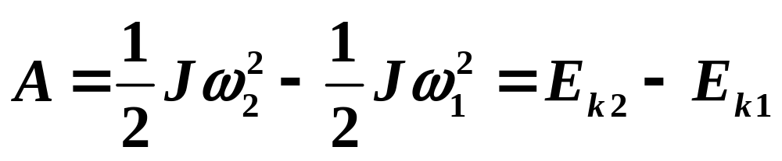
角动量守恒：
当合外力矩
则
﹡角动量守恒时，动量通常不守恒！
例如：刚体与质点的碰撞问题。
刚体的转动动能：
力矩的功：
动能定理：
机械能守恒定律：系统只有保守内力做功，合外力和
非保守内力做功为零时，系统总机械能保持恒定。

Slide 10
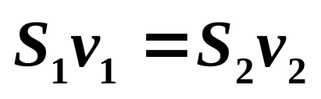
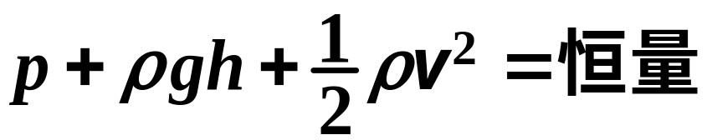
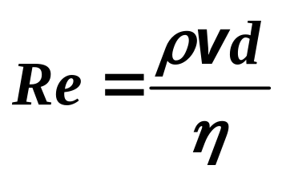
第四章：流体力学简介
理想流体：
流量连续性方程：
伯努利方程：
伯努利方程和流量连续性方程的应用：
空吸、喷雾器、小孔流速、流速计、流量计
黏性流体:
雷诺数:
Re<2000, 层流; Re>3000, 湍流; 2000<Re<3000, 过渡流

Slide 11
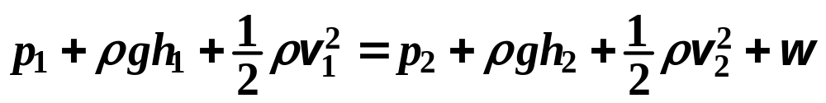
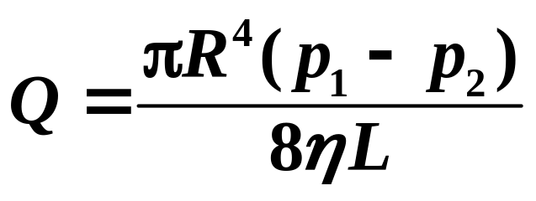
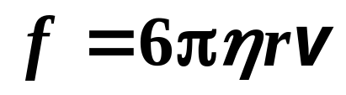
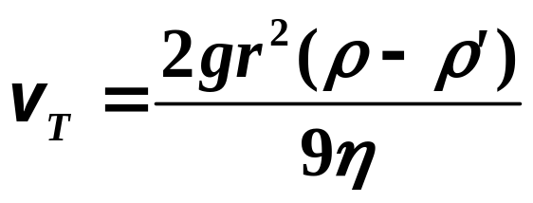
黏性流体的伯努利方程:
泊肃叶定律：
适用条件:
不可压缩的牛顿黏性流体在水平圆管中做稳定层流.
斯托克斯定律：
适用条件:
小球在黏性流体中运动.
收尾速度:

Slide 12
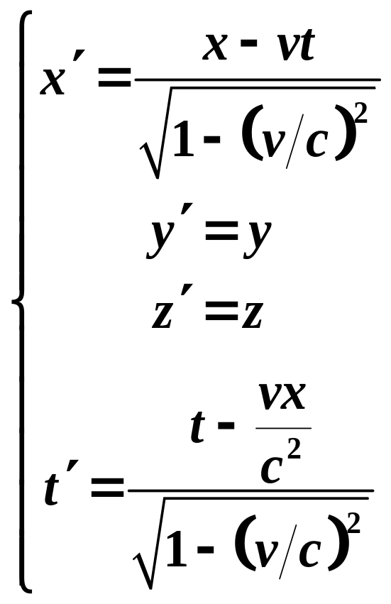
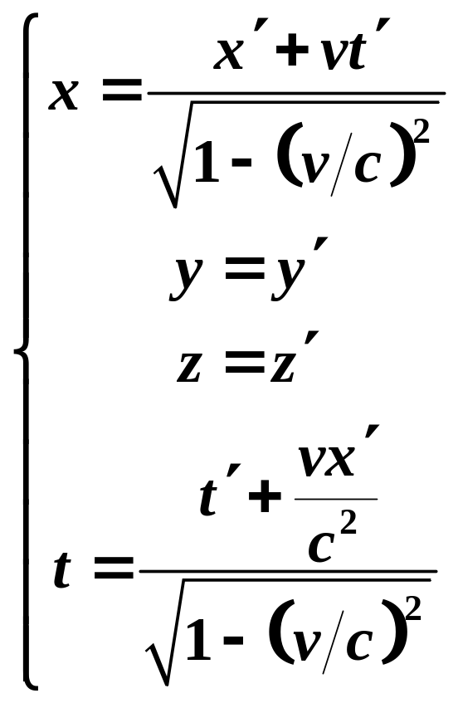
第五章：狭义相对论
相对论运动学：
洛伦兹坐标变换：
正变换：
逆变换：
可两边同时取差分

Slide 13
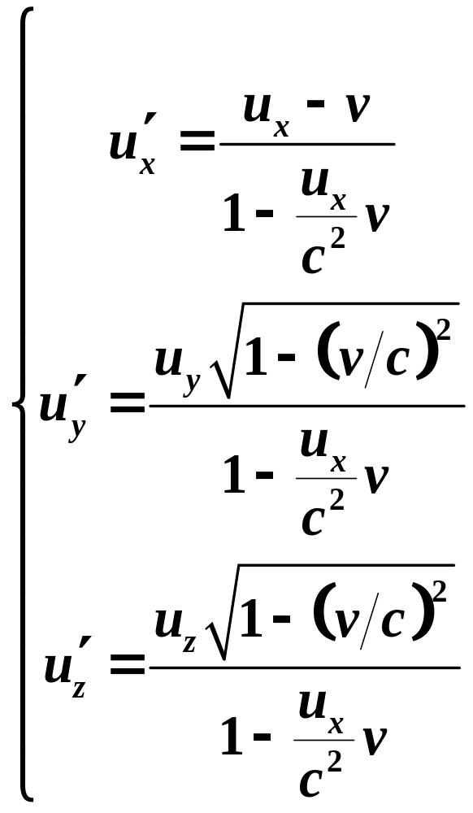
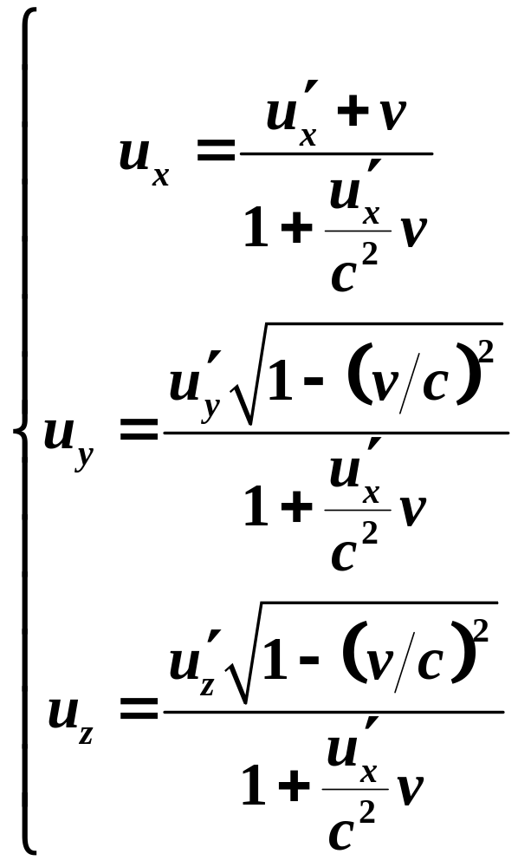
洛伦兹速度变换：
正变换：
逆变换：
相对论的一些效应：光速不变，同时的相对性，长度的
相对性，因果律

Slide 14
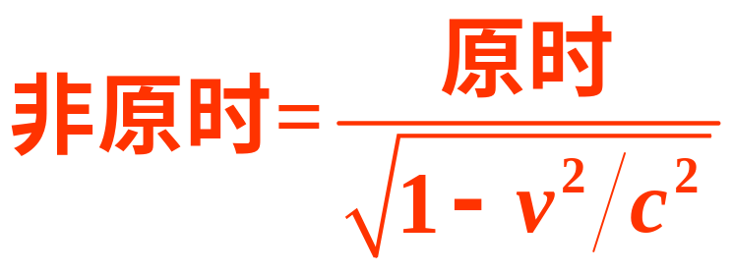
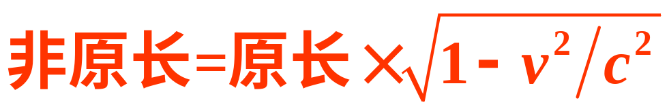
时间膨胀：对于静止系中的观察者，在同一地点发生的一事件，在运动系中的观察者看来，经历的时间比在静止系中的要长（非原时大于原时）。
长度收缩：相对于观察者而言，静止系中物体沿运动
方向的尺寸，在运动系中测量（同时测量物体两端），长度缩短（非原长小于原长）。

Slide 15
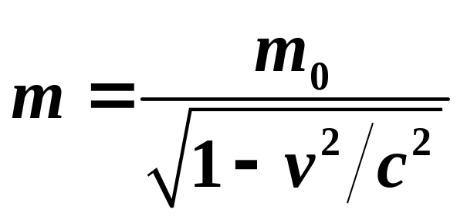




狭义相对论动力学
质速关系：
质能关系：
﹡相对论动能：
动量：
能量与动量的关系：

Slide 16
第二篇 电磁学

Slide 17





静 电 场
稳 恒 磁 场
形 状
-
+
性 质
有 源 无 旋 场
有 旋 无 源 场
强 度
大 小
真空中
真空中

Slide 18







静 电 场
稳 恒 磁 场
高 斯
定 理
内
（有源场）
（无源场）
环 路
定 理
（无旋场，保守场）
（有旋场，非保守场）
库仑力：
洛伦兹力：
与实物
的相互
作用力
安培力：

Slide 19
















静 电 场
稳 恒 磁 场
偶极子
（电偶极矩）
（磁偶极矩）
所受
力矩
使电偶极矩转向外场方向
使磁偶极矩转向外场方向
静电场独有的知识：
电势：
（场 势）
（势 场）
静电力的功：
静电势能：
或

Slide 20
















静电场中的导体和介质
稳恒磁场中的介质
导体：静电屏蔽
（顺磁质）
电荷不动
（铁磁质）
内
介质：极化
（抗磁质）

Slide 21










 | 电介质 | 磁介质
体内场强
束缚特性
极化特性
极化率
介质无关量

Slide 22










电磁感应：磁生电
——变化的磁通量产生感应电动势
法拉第电磁感应定律：
动生电动势：
产生机制：导体切割磁力线
感生电动势：
产生机制：变化的磁场产生涡旋电场
互感与自感：
M、L为常数

Slide 23







电 容
电 感
大 小
场 的
特 性
产生静电场
产生感应电场
能 的
特 性
电路中
的作用
阻直流，通交流
阻交流，通直流

Slide 24









LR电路：
充电：
放电：
时间常数：
位移电流：
位移电流密度：
内
麦克斯韦方程组：

Slide 25





常用公式：
.
P
无限长带电棒场强：
方向：径向
.
P
无限长直线电流磁场：
方向：环绕直线的
同心圆的切线方向

Slide 26




无限大带电平面场强：
方向：垂直于平面
均匀分布电流
无限大平面磁场：
i
方向：平行于平面
但与电流方向垂直

Slide 27











内部：
无限长带电圆柱面场强：
外部：
内部：
无限长带电圆柱体场强：
外部：
内部：
无限长载流圆柱面磁场：
外部：
内部：
无限长载流圆柱体磁场：
外部：

Slide 28










内部：
均匀带电球体场强：
外部：
无限长载流直螺线管的磁场：














—均匀磁场
.
P
x
⊗
⊗
⊗
⊗
⊗
⊗
⊗
⊗
⊗
⊗
⊗
⊗
⊗
⊗
螺绕环的磁场：
总匝数为N，
单位长度匝数为n
即: r ≈R
当 R_{管截面} <<R
I

Slide 29
大学物理是一门有意思的课程！

